Slide 1

Α’ Χειρουργική Κλινική
Λαϊκό Νοσοκομείο
Εθνικό και Καποδιστριακό Πανεπιστήμιο Αθήνας
Επεμβάσεις Βαριατρικής
Ανδρέας Αλεξάνδρου
Αν. Καθ. Χειρουργικής
Δ/ντης: Καθ. Χειρουργικής: Ευάγγελος Φελέκουρας

Slide 2
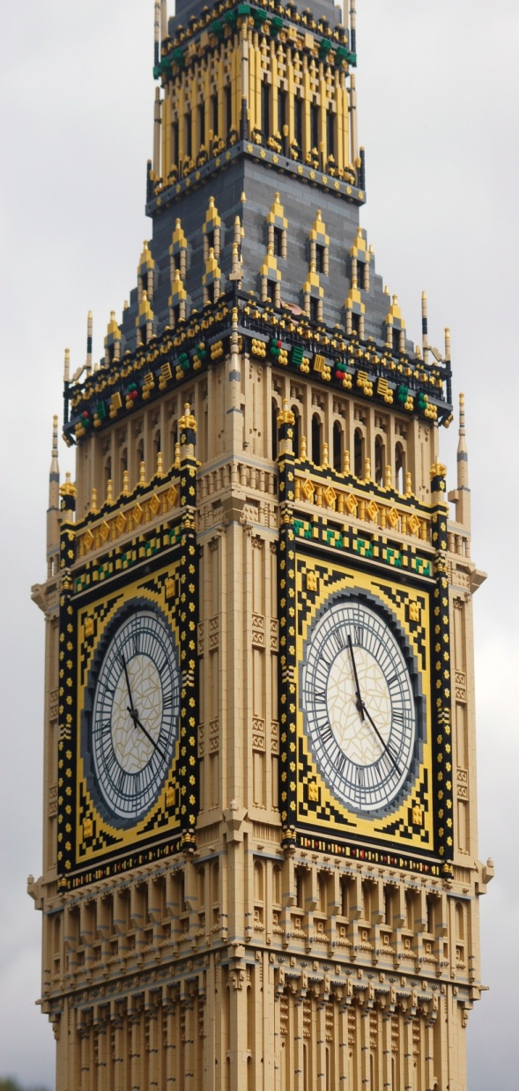
Πότε η βαρϊατρική χειρουργική είναι απαραίτητη για την αντιμετώπιση της νοσογόνου παχυσαρκίας ;

Slide 3
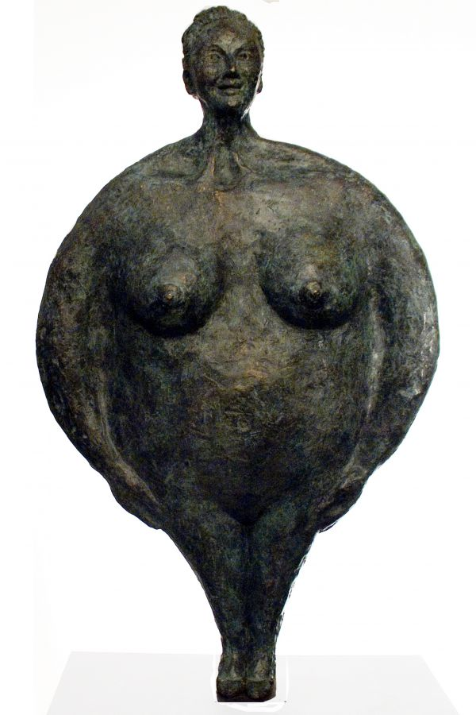
Παχυσαρκία: Υπερβολική εναπόθεση λίπους στο σώμα.
Νοσογόνος παχυσαρκία: Δείκτης Μάζας Σώματος (ΔΜΣ) >40 kg/m2.

Slide 4
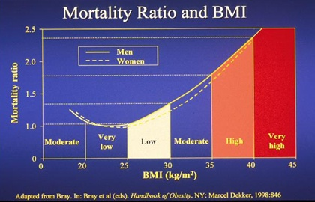

Slide 5
Τα τελευταία έτη λαμβάνει σημασία και η KATANOMH του λίπους εκτός από τη ποσότητά του.
Βασικές μορφές κατανομής λίπους:
  Κεντρικός ή σπλαγχνικός ή ανδροειδής τύπος.
  Περιφερικός ή μηρογλουτιαίος ή γυναικοειδής τύπος.
  Οι επιπλοκές της παχυσαρκίας σχετίζονται περισσότερο με το λίπος που εντοπίζεται στη κοιλιά παρά με το λίπος που εντοπίζεται στους γλουτούς.
.Physiol Rev 1994 Oct;74(4):761-811

Slide 6
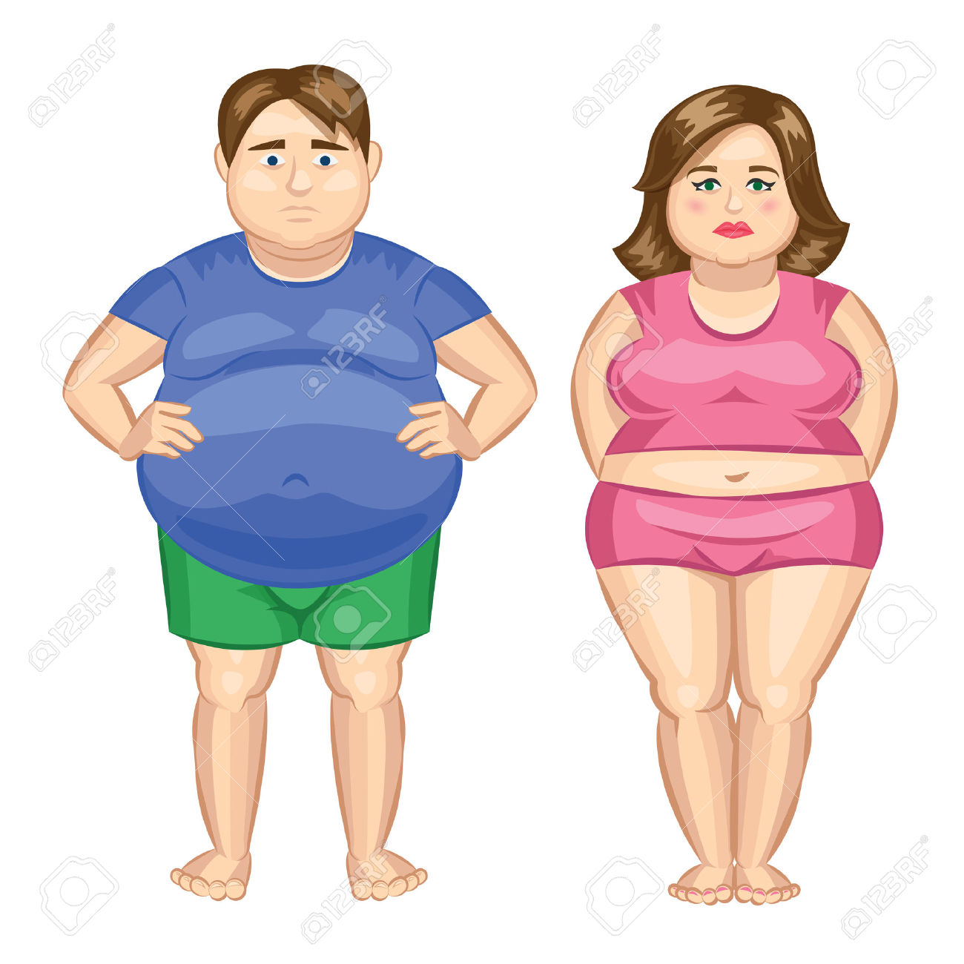

Slide 7
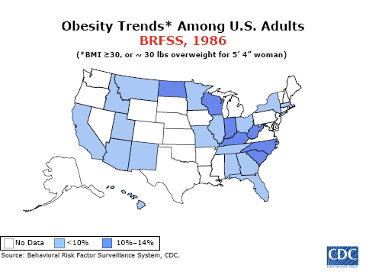
Παχυσαρκία
Παγκόσμια επιδημία

Slide 8
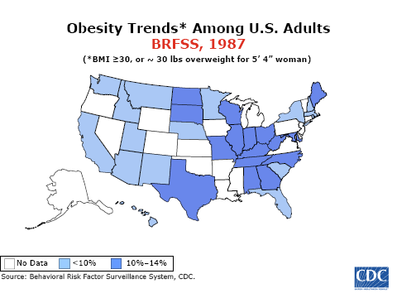
Παχυσαρκία
Παγκόσμια επιδημία

Slide 9
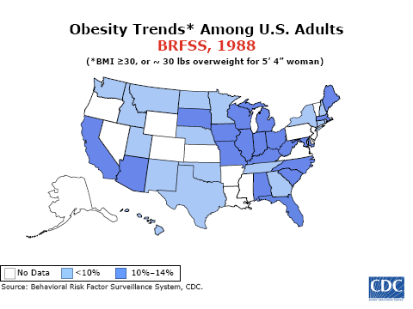
Παχυσαρκία
Παγκόσμια επιδημία

Slide 10
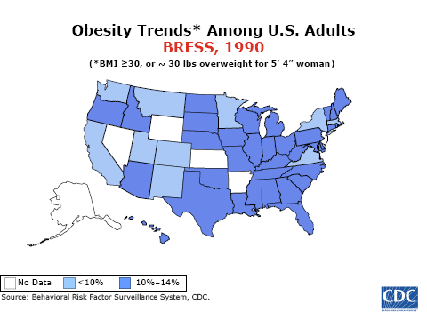
Παχυσαρκία
Παγκόσμια επιδημία

Slide 11
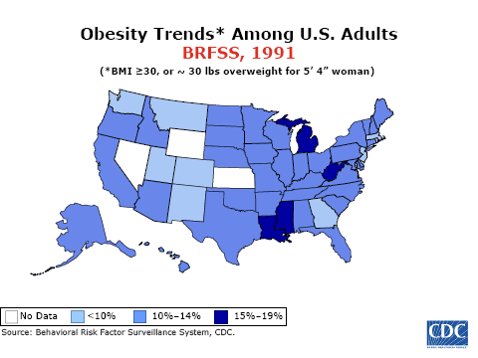
Παχυσαρκία
Παγκόσμια επιδημία

Slide 12
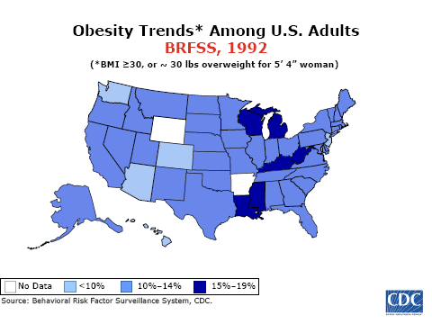
Παχυσαρκία
Παγκόσμια επιδημία

Slide 13
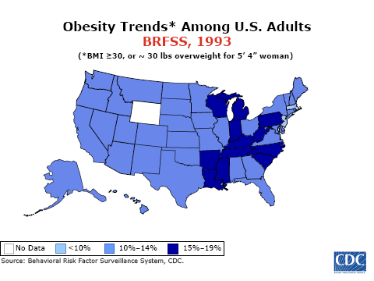
Παχυσαρκία
Παγκόσμια επιδημία

Slide 14
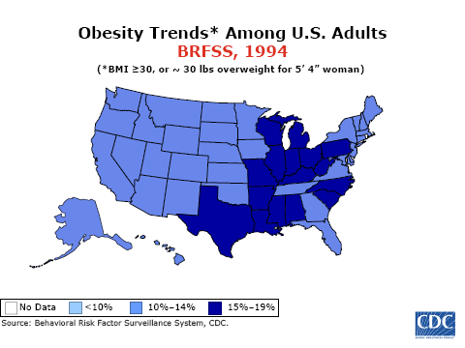
Παχυσαρκία
Παγκόσμια επιδημία

Slide 15
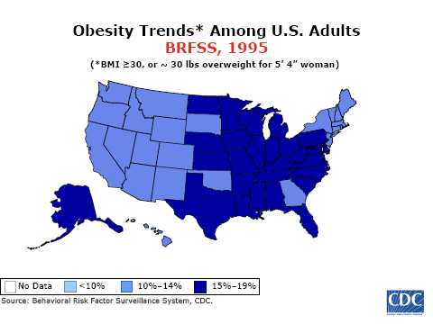
Παχυσαρκία
Παγκόσμια επιδημία

Slide 16
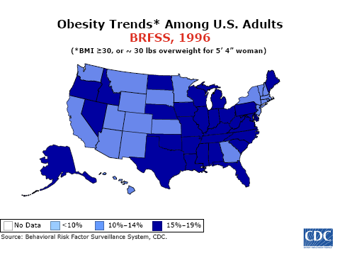
Παχυσαρκία
Παγκόσμια επιδημία

Slide 17
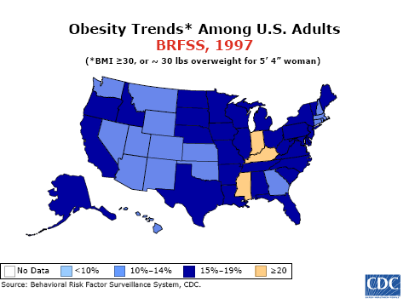
Παχυσαρκία
Παγκόσμια επιδημία

Slide 18
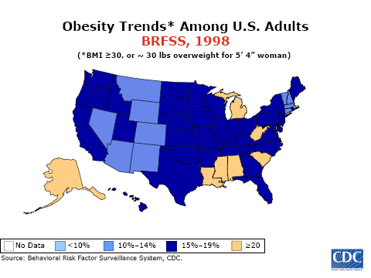
Παχυσαρκία
Παγκόσμια επιδημία

Slide 19
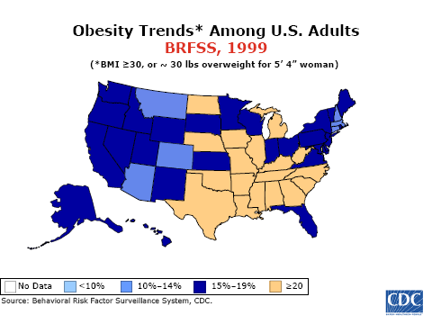
Παχυσαρκία
Παγκόσμια επιδημία

Slide 20
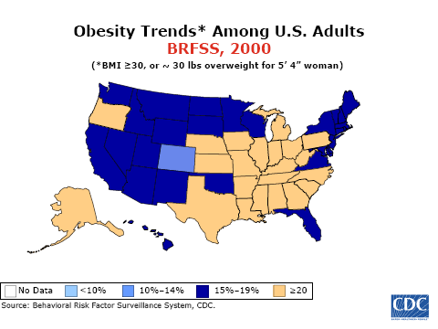
Παχυσαρκία
Παγκόσμια επιδημία

Slide 21
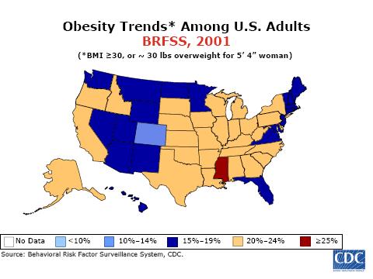
Παχυσαρκία
Παγκόσμια επιδημία

Slide 22
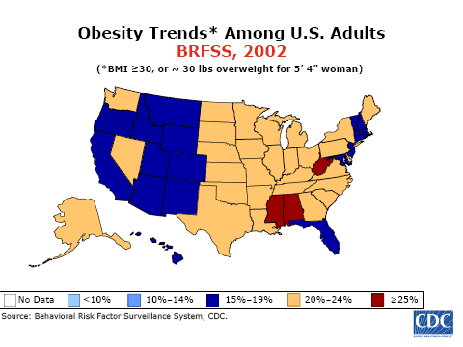
Παχυσαρκία
Παγκόσμια επιδημία

Slide 23
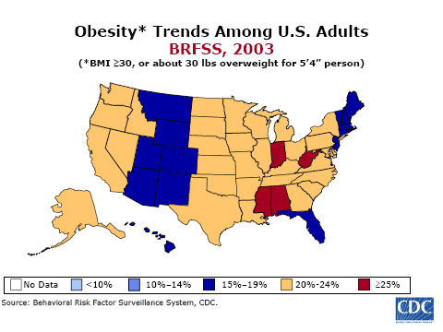
Παχυσαρκία
Παγκόσμια επιδημία

Slide 24
Παχυσαρκία
Παγκόσμια επιδημία
Όλες οι πολιτείες πλην Κολοράντο έχουν πια ποσοστά παχυσαρκίας >20% , και 6 έχουν >30%.
Η παχυσαρκία εκτιμάται ότι ευθύνεται για 300.000 θανάτους το χρόνο στις Ηνωμένες Πολιτείες , όταν οι θάνατοι από καρκίνο του παχέως εντέρου και του μαστού δε ξεπερνούν τους 90.000 ετησίως.
Σύντομα η παχυσαρκία αναμένεται να γίνει η πρώτη «αυτοκαταστροφική» αιτία θανάτου στις Ηνωμένες Πολιτείες ξεπερνώντας τη χρήση καπνού.
Ενδεικτικά αναμένεται ένας νοσογόνα παχύσαρκος να ζήσει 12 έτη λιγότερα από ένα συνομήλικό του.

Slide 25
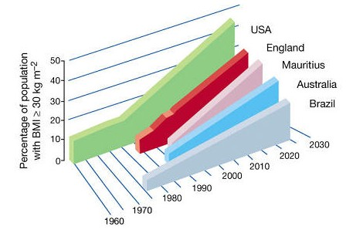
Παχυσαρκία
Παγκόσμια επιδημία
Kopelman, P. G., Obesity as a medical problem. Nature, 404, April 6 2000, pp. 635-643)

Slide 26
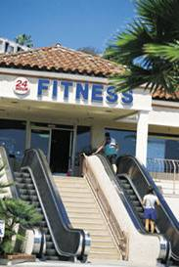
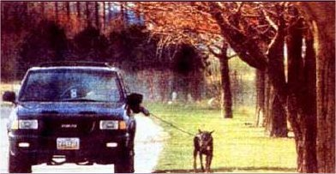
Κύρια αιτία
Way of life

Slide 27
Medical Complications of Obesity: Almost every organ system is affected
Pulmonary disease
abnormal function
obstructive sleep apnea
hypoventilation syndrome
Idiopathic intracranial hypertension
Stroke
Cataracts
Nonalcoholic fatty liver disease
steatosis
steatohepatitis
cirrhosis
Coronary heart disease
Diabetes
Dyslipidemia
Hypertension
Gall bladder disease
Severe pancreatitis
Gynecologic abnormalities
abnormal menses
infertility
polycystic ovarian syndrome
Cancer
breast, uterus, cervix
colon, esophagus, pancreas
kidney, prostate
Osteoarthritis
Skin
Gout
Phlebitis
venous stasis
Notes:
13
13
Obesity is associated with complications involving many organ systems. The most common medical complications include coronary heart disease, hypertension, diabetes, dyslipidemia, liver disease, gall bladder disease, pulmonary abnormalities, and osteoarthritis. The complications associated with obesity lead to impaired quality of life, considerable morbidity, and premature death. The mechanisms responsible for many of these complications are not completely understood but probably involve the mechanical burden from excess bulk; signaling proteins produced and secreted by adipocytes; and abnormalities in lipid metabolism within adipose tissue, cardiac and skeletal muscle, and the liver and pancreas.

Slide 28
Η πιθανότητα ένας άρρωστος που πάσχει από νοσογόνο παχυσαρκία να χάσει βάρος και να διατηρήσει ένα ΔΜΣ<35 kg/m2 με διατροφικές παρεμβάσεις και αλλαγή τρόπου ζωής είναι περίπου 3%
Κλινική τυχαιοποιημένη μελέτη:
απώλεια πλεονάζοντος βάρους >50% σε 84% των χειρουργημένων σε σχέση με 12% όσων παρακολουθούνταν συντηρητικά.
0% στο γκρουπ των χειρουργημένων vs 22% στο γκρουπ παρακολούθησης να έχουν μεταβολικό σύνδρομο με τη λήξη της μελέτης
Laparoscopic adjustable gastric banding in severely obese adolescents: A randomized trial. JAMA, 2010.

Slide 29
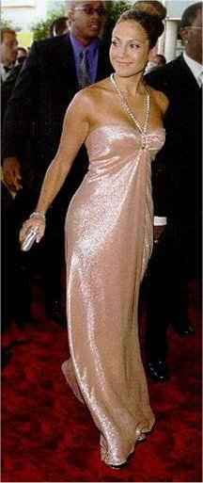
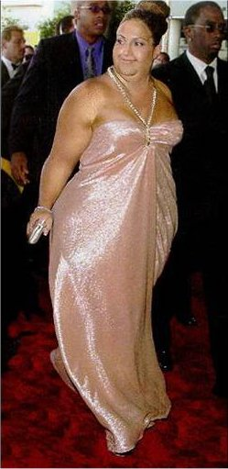
Χειρουργική θεραπεία. Πότε ;
Δεν έχουν ένδειξη άτομα που είναι έτσι,
έτσι
αλλά νομίζουν ότι είναι

Slide 30
Είδη Επεμβάσεων
Περιοριστικού τύπου
  Γαστρικό μπαλόνι
  Γαστρικός δακτύλιος (LAGB)
  Κάθετη γαστροπλαστική (VBG Mason)
  Επιμήκης Γαστρεκτομή (LSG)
Επεμβάσεις δυσαπορρόφησης
  Εντερεκτομή
  Εντερική παράκαμψη
Επεμβάσεις συνδυασμού
  Γαστρική παράκαμψη (RYGBP)
  Χολο-παγκρεατική παράκαμψη-δωδεκαδακτυλική εκτροπή (BPD-DS)
Επεμβάσεις επί της κινητικότητας
  Βηματοδότης

Slide 31
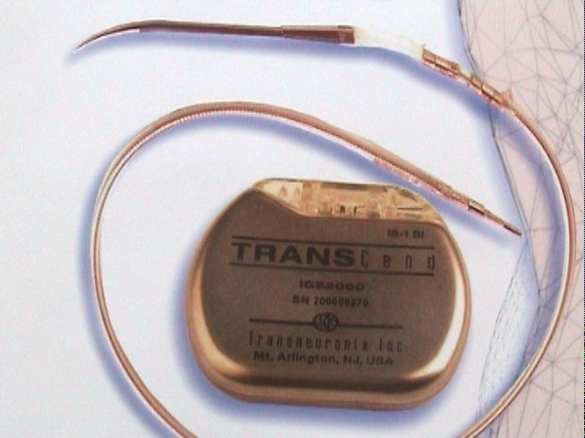
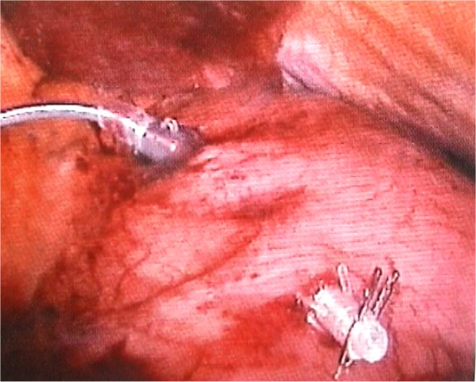

Slide 32
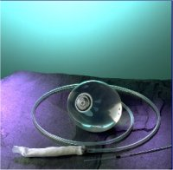
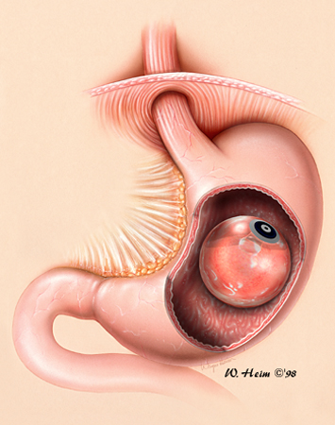
Γαστρικό μπαλόνι

Slide 33
Γαστρικο μπαλονι
  Αποτελέσματα
120 ασθενείς σε προοπτική μελέτη (ΒΜΙ 35-50)
  Σε 4 αφαιρέθηκε σε 48 ώρες, 1 διάτρηση στομάχου, σε 3 ξεφούσκωσε.
  Μέση απώλεια βάρους = 8% Υ.Β.Σ.
  Απώτερα αποτελέσματα ;
Σε συγκριτική μελέτη αποδείχτηκε ότι :
  Θερ. συμπεριφοράς = Θερ. συμπεριφοράς + γασ. Μπαλόνι
Hogan RB, Gastrointest Enosc. 1989,
Mathus-Vliegen EM, Gastroenterology 1990

Slide 34

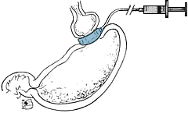
Γαστρικοσ δακτυλιοσ (LAGB)

Slide 35
Γαστρικοσ δακτυλιοσ
Πλεονεκτήματα
Απλή επέμβαση.
Μικρότερη επέμβαση στη φυσιολογία της πέψης.
Λιγότερες άμεσες επιπλοκές.
Μικρότερη θνητότητα

Slide 36
Γαστρικοσ δακτυλιοσ
Μειονεκτήματα
Παρουσία ξένου σώματος (Το 30% αφαιρείται στη 5ετία).
Περισσότερες απώτερες επιπλοκές.
Μικρότερη απώλεια βάρους (όχι σε ΔΜΣ > 45).
Τα αποτελέσματα εξαρτώνται από τη συμμόρφωση του ασθενούς (όχι σε καταναλωτές γλυκών)
Με το χρόνο επανακτάται το βάρος που χάθηκε.

Slide 37
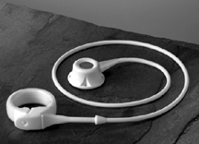
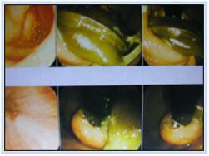
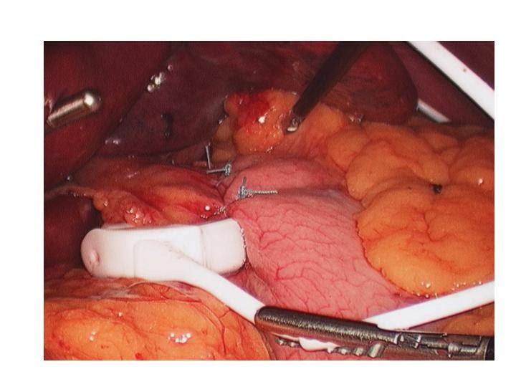

Slide 38
Γαστρικοσ δακτυλιοσ
Αποτελεσματικότητα
No Pt EWL(%)
Miller (Austria) 158 90
Dargent 500 65
Stieger 130 56
Forsell (Sweden) 50 55
Zimmermann 1410 50
Rubin 250 42
Busetto (Italy) 260 40
Angrisani (Italy) 379 39
Nehoda (Austria) 250 35
Lovig 174 32

Slide 39

Γαστρικοσ δακτυλιοσ
Αποτελεσματα πολυκεντρικων μελετων
Σουηδική μελέτη 2000
  Μέσο προεγχειρητικό ΒΜΙ = 42
  Απώλεια βάρους 23% στα 3 χρόνια.
Αυστραλιανή μελέτη
  Απώλεια βάρους 38% στα 3 χρόνια.
  Επανεγχείρηση ή αφαίρεση του δακτυλίου στο 28%
FDA Ιούνιος 2000
  Απώλεια βάρους 33% στα 3 χρόνια.
  Επανεγχείρηση ή αφαίρεση του δακτυλίου στο 30%

Slide 40
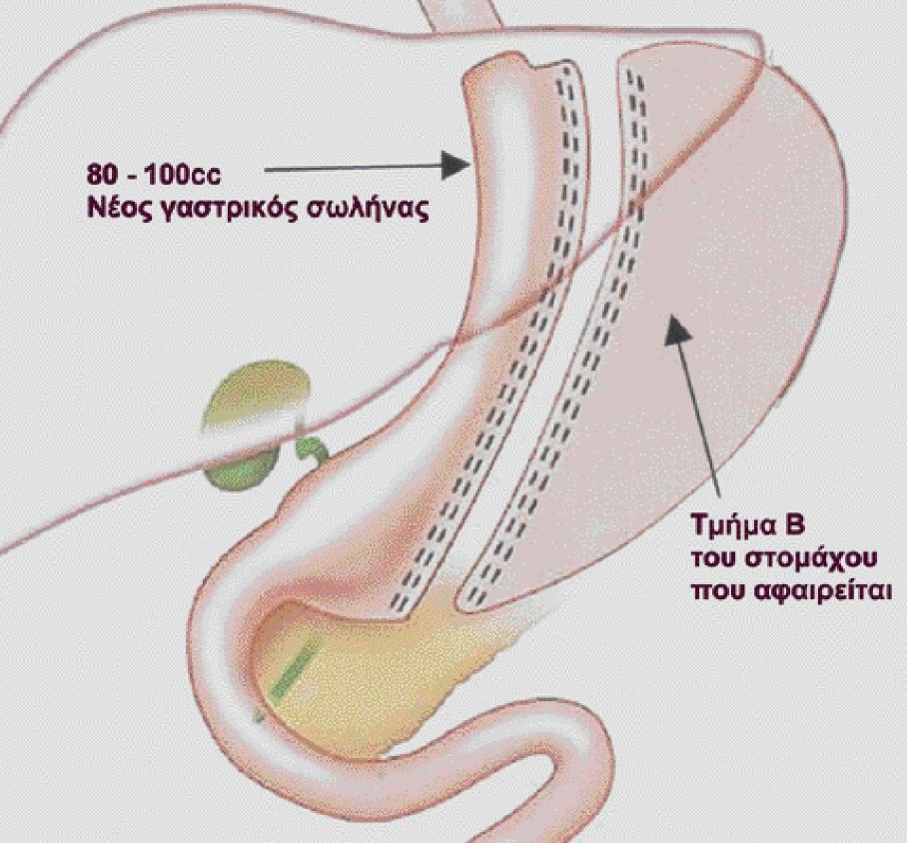
ΕΠΙΜΗΚΗΣ ΓΑΣΤΡΕΚΤΟΜΗ

Slide 41
ΕΠΙΜΗΚΗΣ ΓΑΣΤΡΕΚΤΟΜΗ
Τρόπος δράσης
Περιορίζει τη χωρητικότητα του στομάχου.
Αφαιρείται η μοίρα του στομάχου που παράγει Γκρελίνη.
Αυξάνεται η κινητικότητα του γαστρεντερικού??
Αυξάνονται ταχύτερα τα επίπεδα του PYY

Slide 42
ΕΠΙΜΗΚΗΣ ΓΑΣΤΡΕΚΤΟΜΗ
Πλεονεκτήματα
Λαπαροσκοπική επέμβαση απλούστερη από την γαστρική παράκαμψη.
Δεν εγκαταλείπεται ξένο σώμα στον οργανισμό.
Μειώνεται σημαντικά το αίσθημα πείνας.
Δεν δημιουργεί τεχνικά προβλήματα σε περίπτωση που θα χρειαστεί γαστρική παράκαμψη.

Slide 43
ΕΠΙΜΗΚΗΣ ΓΑΣΤΡΕΚΤΟΜΗ
Μειονεκτήματα
Ακρωτηριαστική, μη αναστρέψιμη επέμβαση
Αποτελεσματικότητα εξαρτώμενη από συμμόρφωση ασθενούς
Μακρά γραμμή συρραφής-νοσηρότητα
Τα στοιχεία για τα απώτερα αποτελέσματα είναι περιορισμένα
Παλινδρόμηση
.

Slide 44
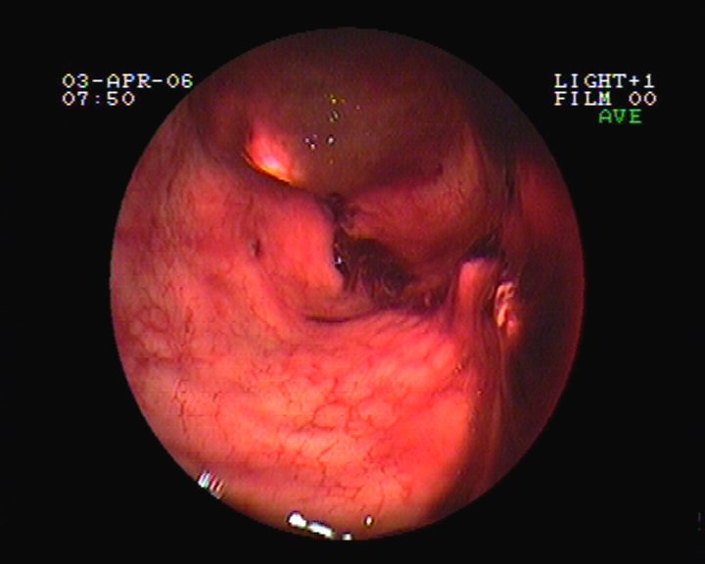

Slide 45
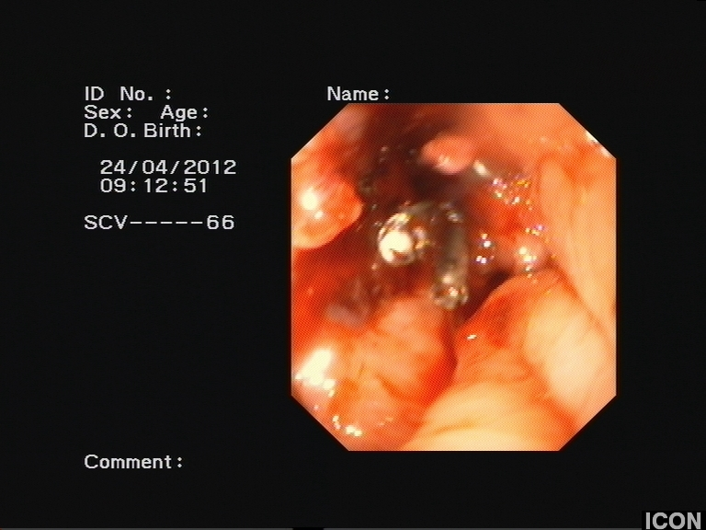

Slide 48
Hypertension 72.4%, dyslipidemia 61.5%, DM 70.9%, OSAS 87%
No data on GERD

Slide 49
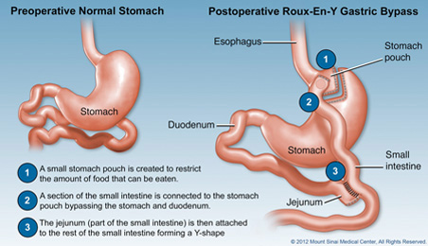
ΓΑΣΤΡΙΚΗ ΠΑΡΑΚΑΜΨΗ
Τρόπος δράσης
Μικρή χωρητικότητα στομάχου.
Απέχθεια στα γλυκά.
Δυσαπορρόφηση λιπών.
Μειωμένο αίσθημα πείνας.
Γρηγορότερο αίσθημα κορεσμού.

Slide 50
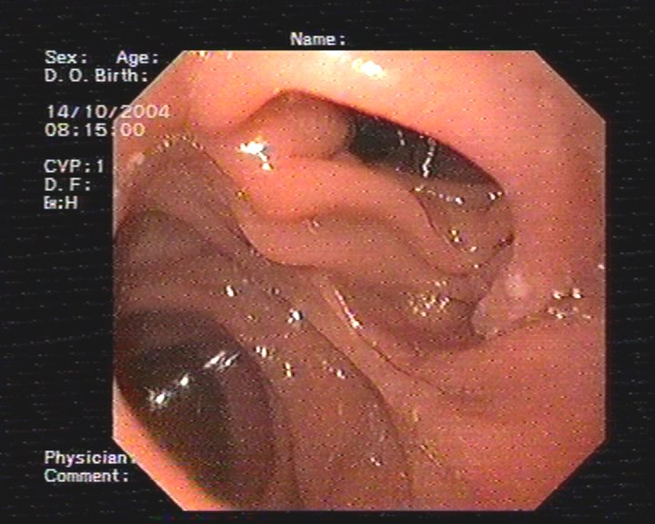

Slide 51
ΓΑΣΤΡΙΚΗ ΠΑΡΑΚΑΜΨΗ
  Πλεονεκτήματα
Μεγαλύτερη απώλεια βάρους
Τα καλά αποτελέσματα διατηρούνται επί χρόνια
Αποτελεσματική αντιμετώπιση των μεταβολικών
επιπλοκών της παχυσαρκίας και της παλινδρόμησης
Λιγότερες απώτερες επιπλοκές
Καλύτερη ποιότητα ζωής
Αυξάνει την επιβίωση

Slide 52
ΓΑΣΤΡΙΚΗ ΠΑΡΑΚΑΜΨΗ
  Μειονεκτήματα
Μεγαλύτερη επέμβαση στη φυσιολογία της πέψης-Μεταβολικές Διαταραχές-Αναιμία-Σιδηροπενία-Έλλειψη βιταμινών
Δύσκολη τεχνικά επέμβαση-Μεγαλύτερη περιεγχειρητική θνητότητα-Περισσότερες άμεσες επιπλοκές:
Διαφυγή (1.5-5.8%)
Εντερική Απόφραξη (0.6-3.5%)
Στένωση (1.6-6.3%)
Κήλη (0-3.8%)

Slide 53
Λαπαροσκοπική γαστρική παράκαμψη
  Αποτελέσματα
Απώλεια βάρους 72 % στα 2 χρόνια. Sugerman (Am J Surg, 1989)
Απώλεια βάρους 85% ΥΒΣ στα 5 χρόνια.
Επανεγχειρήσεις 10 % Fobi (World J. Surg, 1998
Απώλεια 73 % ΥΒΣ στα 4 χρόνια. Wittgrove, 1997
Απώλεια 77% ΥΣΒ στον 1 χρόνο. Wittgrove, 1997
Απώλεια 69% ΥΒΣ στα 2 χρόνια. Higa, 2000
Απώλεια βάρους 82% ΥΒΣ στον 1 χρόνο. Champion, 1999

Slide 54
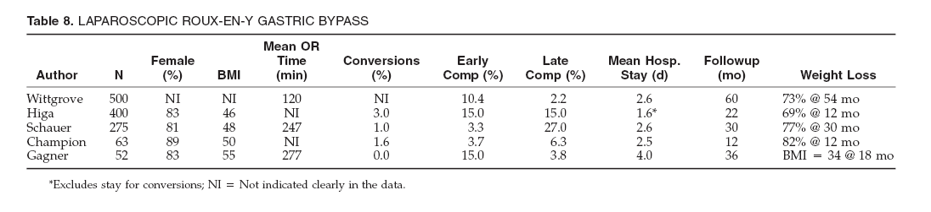
Λαπαροσκοπική γαστρική παράκαμψη
  Αποτελέσματα
P. R. Schauer. Obesity Surgery,2001

Slide 55
Λαπαροσκοπική γαστρική παράκαμψη
300
Απώτερα αποτελέσματα (16 χρόνια)
Διατηρείται η απώλεια
βάρους
250
LB
200
150
0
1
2
5
10
16
Χρόνια

Slide 56
Λαπαροσκοπική γαστρική παράκαμψη
Απώτερα αποτελέσματα (16 χρόνια)

Slide 57
Εντυπωσιακή βελτίωση του διαβήτη μετεγχειρητικά
Αποκατάσταση φυσιολογικού μεταβολισμού γλυκόζης στο:
98% (Pories W J Ann Surg 1987)
95% (Pories WJ Am J Clin Nutr 1992)
76,8% (Buchwald H JAMA 2004)
87% (Papasavas Obes Surg 2004)
89,2% (Diniz Mde F Obes Surg 2004)

Slide 58
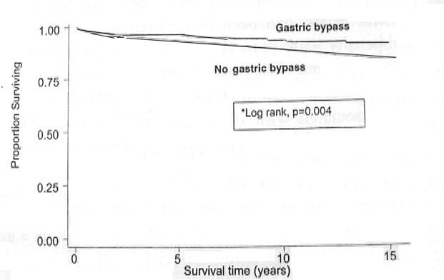
Λαπαροσκοπική Γαστρική παράκαμψη
Απώτερα αποτελέσματα (16 Χρόνια)
Flum, J Am Col Surg 2004

Slide 59
Λαπαροσκοπική Γαστρική Παράκαμψη
Απώτερα αποτελέσματα
(9 χρόνια followup)
 | Ετήσια Θνητότητα
Χειρουργημένοι Ασθ. | 1 %
Μη Χειρουργημένοι Ασθ. | 4,5 %
Christou Ann Surg 2004

Slide 60
Λαπαροσκοπική Γαστρική Παράκαμψη
Απώτερα αποτελέσματα
Ασθενείς ηλικίας κάτω των 40 ετών
(13,6 χρόνια followup)
 | Θνητότητα
Χειρουργημένοι Ασθ. | 3 %
Μη χειρουργημένοι Ασθ. | 13,8 %
Flum, J Am Col Surg 2004

Slide 61
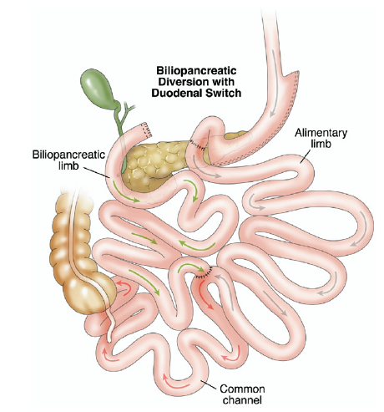
Χολοπαγκρεατική Παράκαμψη

Slide 62
Mini Gastric Bypass

Slide 63
SADI S

Slide 64
Γαστρική παράκαμψη και
Σακχαρώδης διαβήτης
(1)
3 εβδομάδες μετά από Γαστρική παράκαμψη παρατηρήθηκε σημαντική μείωση:
της γλυκόζης αίματος
της ινσουλίνης και
της λεπτίνης
Rubino F Ann Surg. 2004

Slide 65
Γαστρική παράκαμψη και
Σακχαρώδης διαβήτης
(2)
Τα επίπεδα νηστείας της γλυκόζης μειώνονται από την δεύτερη μετεγχειρητική εβδομάδα πριν από την σημαντική μείωση του σωματικού βάρους
Clements RH Am Surg. 2004

Slide 66
Γαστρική παράκαμψη και
Σακχαρώδης διαβήτης
(3)
Η γαστρική και η χολοπαγκρεατική παράκαμψη προκαλούν καλύτερη ρύθμιση του σακχαρώδους διαβήτη.
GreenwayFL Ann Surg 2002
Η ρύθμιση του διαβήτη είναι ανεξάρτητη από την απώλεια βάρους.
Rubino F Ann Surg 2002

Slide 67
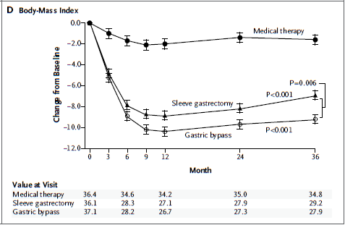
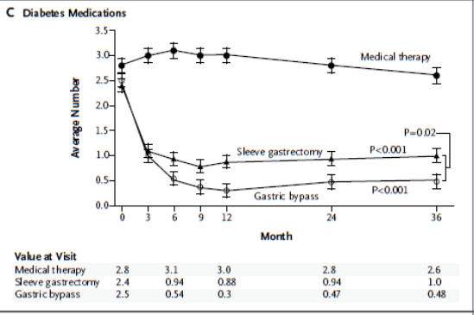

Slide 68
Can SG cure DM? Long-term metabolic effects of SG in pts with type 2 DM
134 pts, minimum 5yr follow up
BMIL 7.8+/-5, TWL 16.8+/-19.7%
HbA1c -1.3, Glu -38 mg/dl, drugs -1
HbA1c<7 63%, <6.5 without drugs 26%, <6 11%, cure 3%
Relapse after initial remission 44%
Triglycerides (-53.7), HDL (+8), SBP (-9mmHg), CVRR -13%
Ann Surg 2016 Oct;264(4):674-81.

Slide 69
Το μελλον
ΒΑΡΙΑΤΡΙΚΗ ΧΕΙΡΟΥΡΓΙΚΗ
ΜΕΤΑΒΟΛΙΚΗ ΧΕΙΡΟΥΡΓΙΚΗ

Slide 70
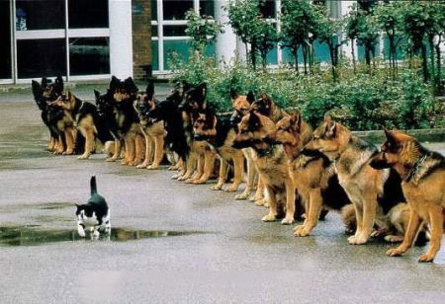

Slide 71
